Slide 1
KEBIJAKAN HKI
DI PERGURUAN TINGGI
MAFTUCHAH
Sentra Hak Kekayaan Intelektual UMM
maftuchah_umm@yahoo.com
Dipaparkan pada :
Worshop Kekayaan Intelektual
Universitas Muhammadiyah Malang
19 Desember 2015

Slide 2

INDONESIA MENJADI PASAR PRODUK INOVASI DARI LUAR
Biaya penggunaan HKI (dalam USD) yang dibayarkan Indonesia periode 2006 – 2014. sumber: (World Bank, 2015)
Impor Barang Modal Indonesia
2006 - 2013
sumber: (BPS, 2015)

Slide 3
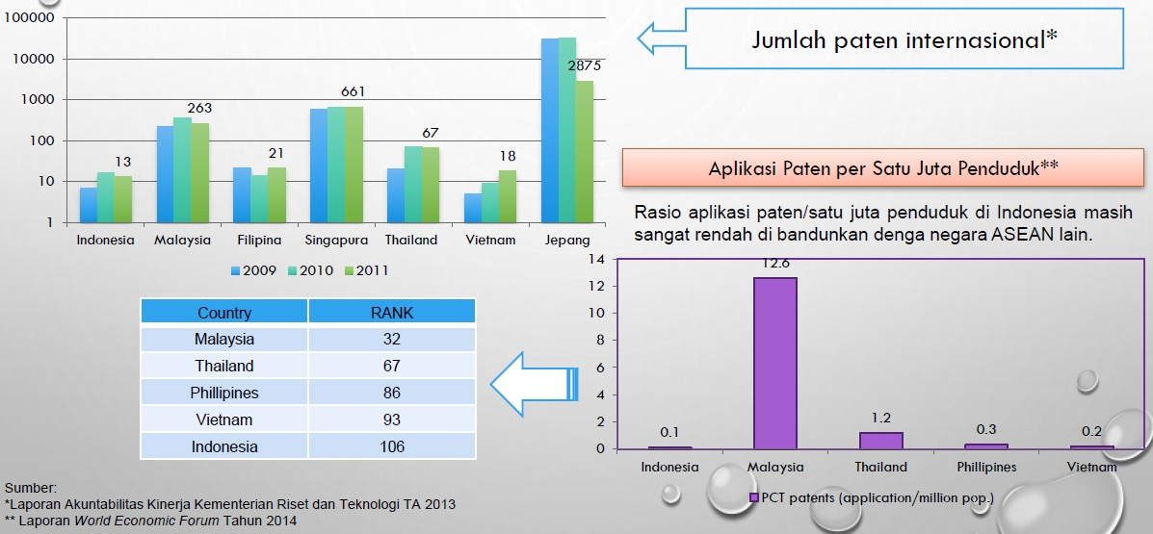
PERBANDINGAN JUMLAH PATENT INTERNASIONAL

Slide 4
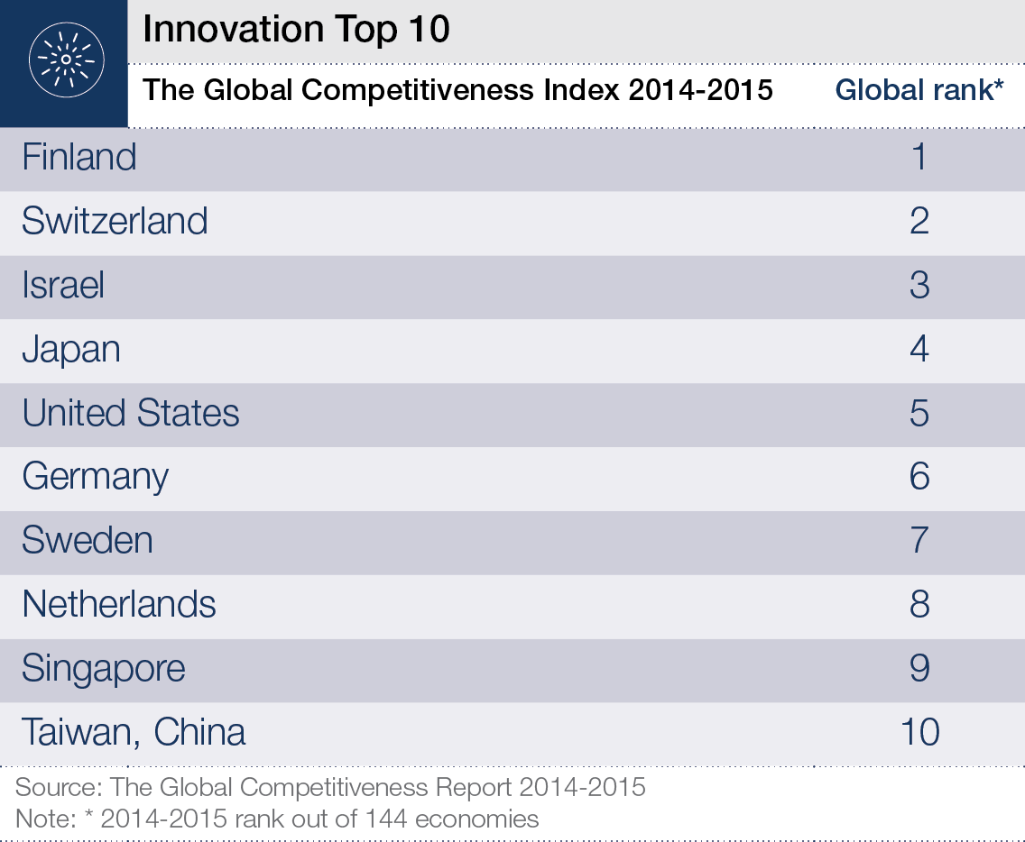

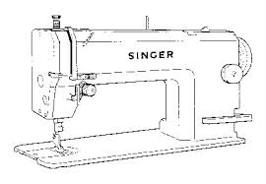

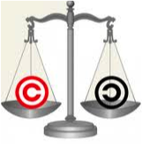
Innovation TOP 10 (WIPO, 2014)

Slide 5

Ranking
Daya Saing Negara dan Inovasi di ASEAN
No | Negara | Daya saing negara | Inovasi
1 | Singapura | 2 | 11
2 | Malaysia | 20 | 17
3 | Thailand | 31 | 54
4 | Indonesia | 34 | 30
5 | Filipina | 52 | 48
6 | Vietnam | 68 | 98
7 | Myanmar | 134 | 139

Slide 6

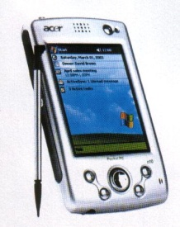
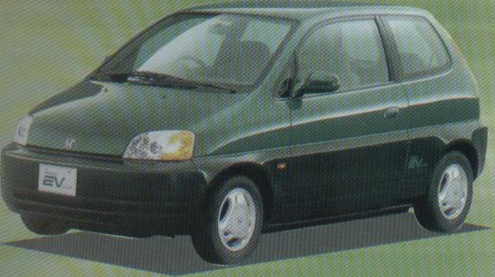
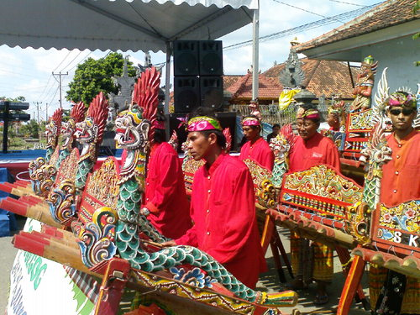
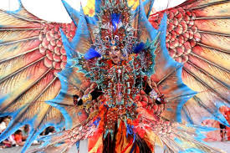
TANTANGAN DI DEPAN MATA
MEA 2015
FREE FLOW GOODS
FREE FLOW CAPITAL
FREE FLOW INVESTMENT
FREE FLOW HIGH SKILL HUMAN RESOURCES

Slide 7
STRATEGI
PENINGKATAN KUALITAS SDM
CULTURE /MIND SET
POLICY
Peningkatan DAYA SAING
Peran PT
INOVASI

Slide 8
ARAH KEBIJAKAN LITBANG
KEMENRISTEK DIKTI
ARAH:
Meningkatkan tenaga terdidik dan terampil berpendidikan tinggi.
Meningkatkan kualitas pendidikan tinggi dan lembaga litbang.
Meningkatkan sumber daya litbang dan pendidikan tinggi yang berkualitas.
Meningkatkan produktivitas penelitian dan pengembangan.
Meningkatkan inovasi bangsa.
FOKUS BIDANG UTAMA :
Pangan,
Energi,
Teknologi dan Manajemen Transportasi,
Teknologi Infomasi dan Komunikasi,
Teknologi Pertahanan dan Keamanan,
Teknologi Kesehatan dan Obat, dan
Material.

Slide 9

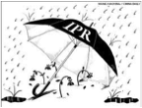
Landasan Nasional
UU No. 18/2002 : Sistem Penelitian, Pengembangan, Penerapan Iptek Nasional
UU No. 20/2003 : Sistem Pendidikan Nasional
PP No. 20/2005 : Alih Teknologi Kekayaan Intelektual serta Hasil Penelitian & Pengembangan oleh Perguruan Tinggi &Lembaga Penelitian-Pengembangan
UU di bidang HKI
UU terkait lainnya

Slide 10
KERANGKA KERJA DAN PROGRAM
Program Penguatan Kelembagaan
Program Penguatan Inovasi
LEMBAGA YANG BERKUALITAS
INOVASI
PENELITIAN DAN PENGEMBANGAN
DAYA SAING
SUMBERDAYA BERKUALITAS
Program Penguatan Risbang
TENAGA TERAMPIL
Program Penguatan Sumberdaya
Program Pembelajaran & Kemahasiswaan

Slide 11
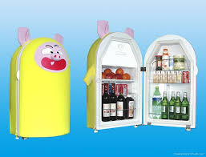
PROGRAM DAN PENDANAAN
KELEMBAGAAN
PROGRAM/PENDANAAN
LPPM, Sentra HKI,
Inkubator Teknologi,
Wahana Interaksi → Komersialisasi Klaster Inovasi)
Science and Technology Park (STP)
Technology Transfer Office (TTO)
Lembaga Pembiayaan R&D
Sistem Informasi
Publikasi Ilmiah, Jurnal,
HKI (Paten, Cipta, PVT, Disain dll)
Pendanaan Riset (Dasar, Terapan dan Pengembangan)
Penerapan Teknologi di Industri (alih teknologi, pengujian, sertifikasi, standarisasi serta Trial Production)
Inkubasi dan Start-up Company
Pengembangan Inovasi Perguruan Tinggi di Industri
Diseminasi teknologi (dalam skema Desa Inovasi)

Slide 12
PARADIGMA BARU PENELITIAN
Academic & Social Impacts :
Kekayaan intelektual & paten => ORIENTASI KI
Publikasi ilmiah (jurnal lokal, nasional, internasional)
Model/prototipe/teknologi tepat guna
Materi ajar/buku ajar/buku
Pemberdayaan/pengabdian masyarakat
Kerjasama penelitian antar PT, lembaga lain (litbang, industri, dll)
Income generating unit
Peningkatan kesejahteraan masyarakat melalui pengembangan Ipteks-sosbud

Slide 13
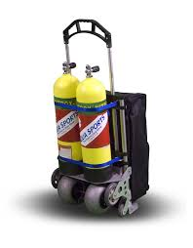
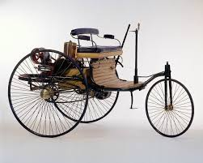
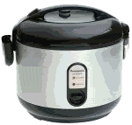
PENGELOLAAN KI
(IP Management)
Lingkup / cakupan
hulu hilir berorientasi pada manfaat ekonomi

Slide 14
Kenapa Kekayaan Intelektual....?
KI MERUPAKAN ASET BERHARGA SEBAGAI SALAH SATU SUMBER PENGHASILAN MELALUI PEMBERIAN LISENSI
UNIVERSITAS, YG MENJADI KAYA DG PENDAPATAN DARI PEMBERIAN LISENSI KI, diharapkan DAPAT MENDANAI KEGIATAN R & D LEBIH LANJUT, DAN MEMPERKUAT MISI PENDIDIKAN YANG UTAMA

Slide 15
Meningkatkan dan menunjang kualitas sistem pendidikan
Pemanfaatan Sistem KI
yang Optimal
Meningkatkan kesejahteraan di PT dan masyarakat
Perguruan Tinggi diharapkan berfungsi sebagai Income Generating Institution melalui komersialisasi dan pendapatan royalti dari hasil penelitian yang mendapat perlindungan HKI

Slide 16

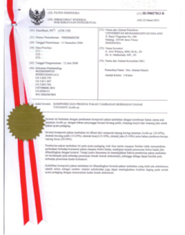
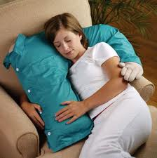
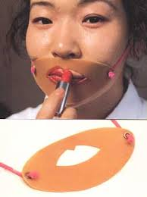


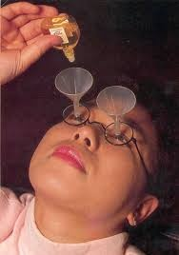
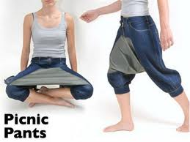
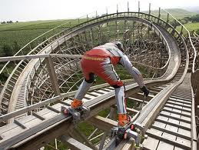
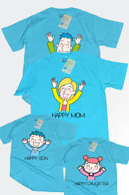
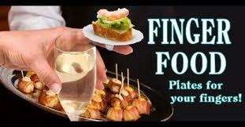
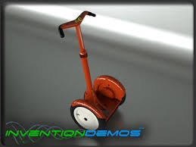
UNIVERSITAS
diharapkan
MENJADI PUSAT
LINGKARAN/SIKLUS
BAGI KEGIATAN INOVATIF
YANG DINAMIS

Slide 17

SIKLUS PENGEMBANGAN KEKAYAAN INTELEKTUAL
Hasil Penelitian & Pengembangan
LITBANG
Kekayaan Intelektual
Kepercayaan masy pd kualitas produk/proses
Insentif (credit point & credit “coin”);
Investasi & alih teknologi;
Lapangan kerja;
Perlindungan Kekayaan Intelektual yang sesuai
Dimanfaatkan Masyarakat

Slide 18
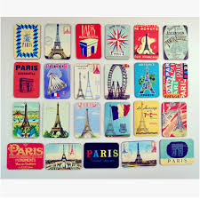

PARADIGMA BARU DI DUNIA LITBANG
Konsep “from idea to invention” dan “from invention to innovation” perlu dilaksanakan secara utuh.
Menghasilkan “pemecahan baru atas suatu masalah teknis” (new solution to a technical problem).
Berorientasi Komersial.
Mengikuti mekanisme pasar

Slide 19

KIAT
MELINDUNGI
KARYA
INTELEKTUAL DENGAN
SISTEM
HKI
Apakah karya intelektual yang dihasilkan merupakan
HAL BARU/ORISINAL ?
Tidak
Ya
Apakah karya intelektual itu layak dikategorikan sebagai produk/jasa yang dapat diberi perlindungan?
Tidak
Ya
LUPAKAN
keinginan/pertimbangan untuk mengajukan permohonan HKI atas karya intelektual tsb.
Apakah karya intelektual tersebut merupakan produk/jasa yang dapat dikomersialkan
(bernilai ekonomi)?
Tidak
Ya
Tersediakah bentuk perlindungan yang sesuai bagi karya intelektual terkait?
Tidak
Ya
Daftarkanlah karya intelektual tsb menurut ketentuan yg berlaku

Slide 20


PENGELOLAAN KI
(IP Management)
Lingkup / cakupan : hulu hilir
Berorientasi pada :
MANFAAT EKONOMI
KOMERSIALISASI

Slide 21
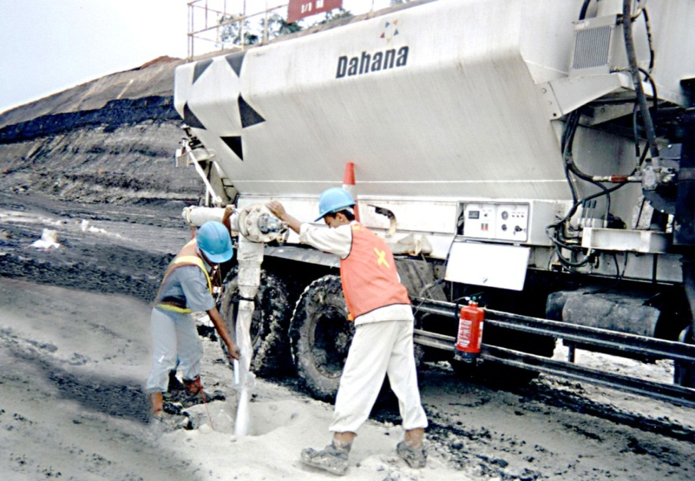
DESAIN ANFO TRUCK

Slide 22
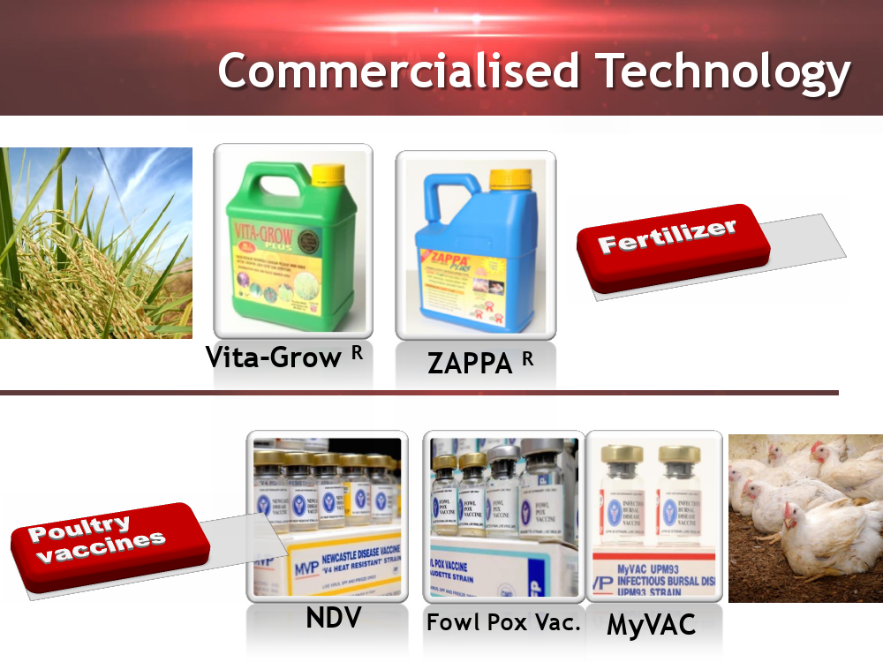

Slide 23
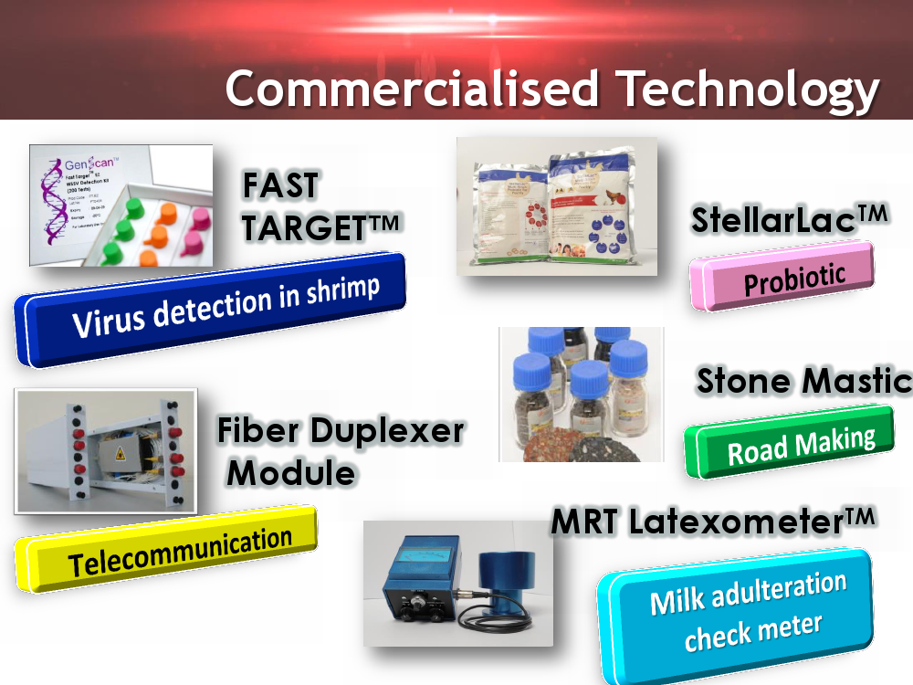

Slide 24
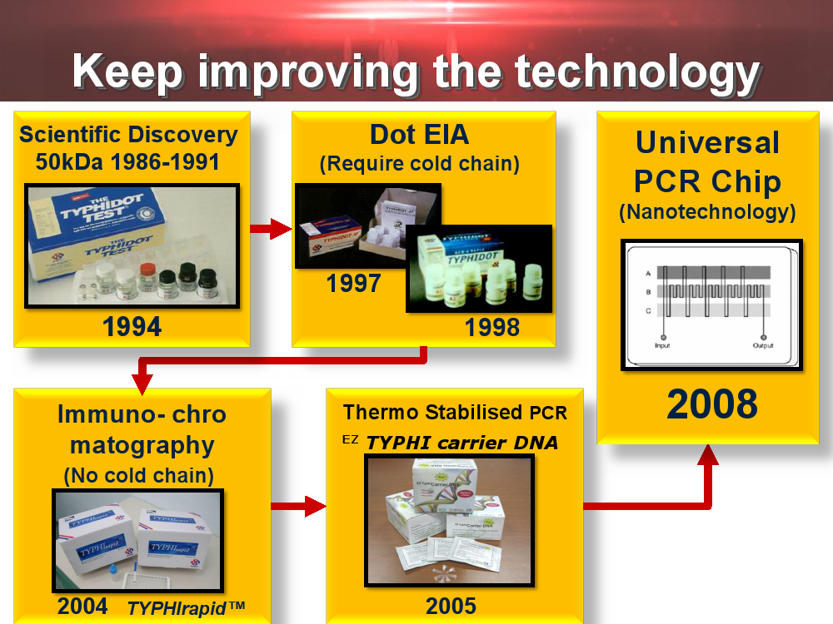

Slide 25
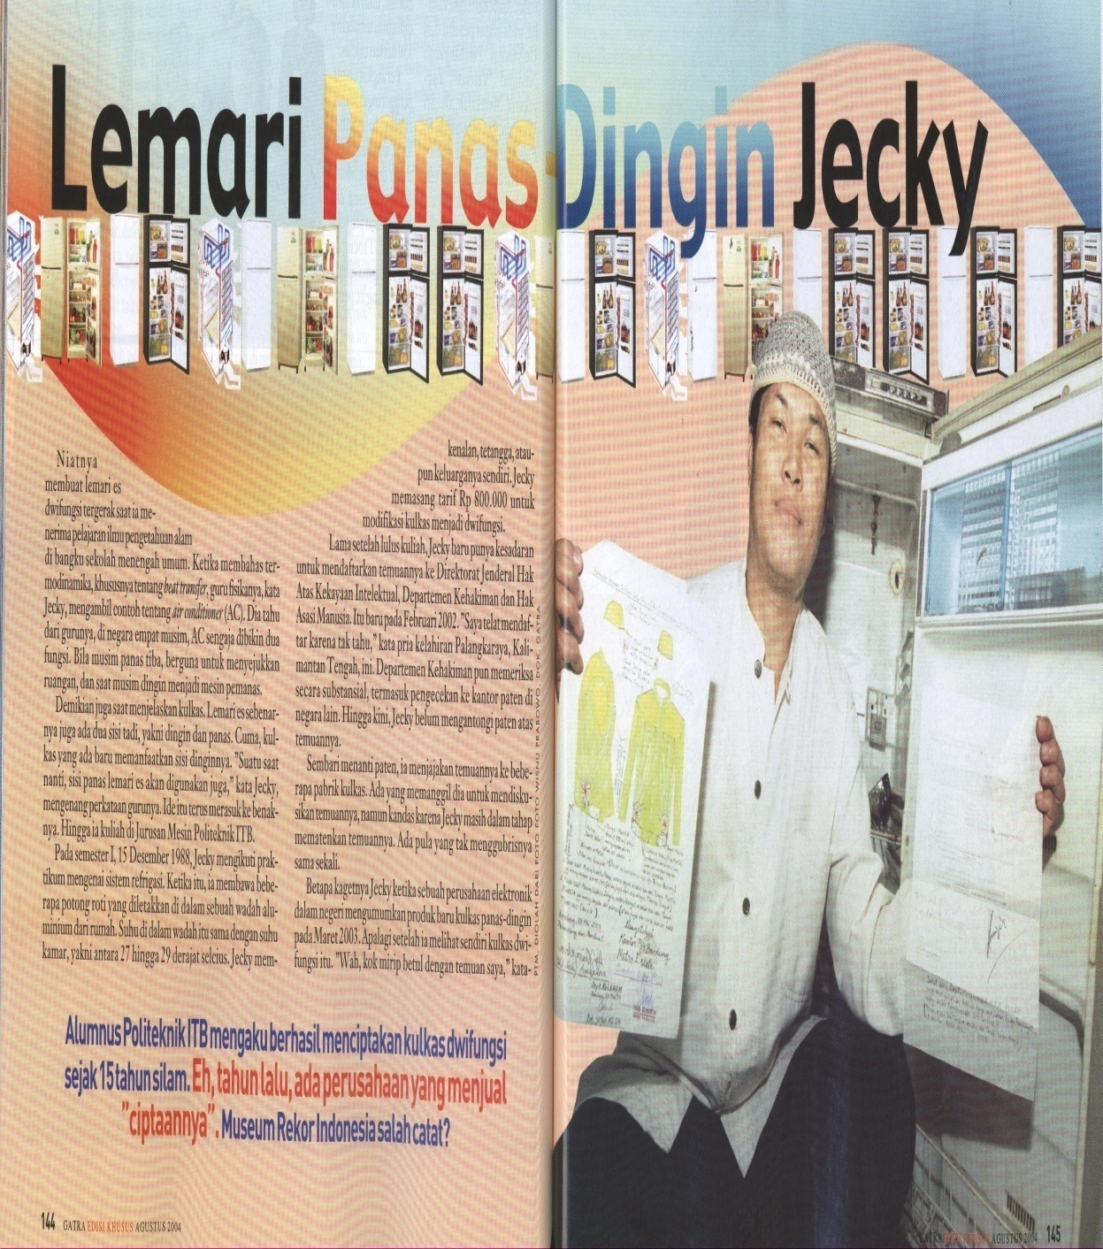
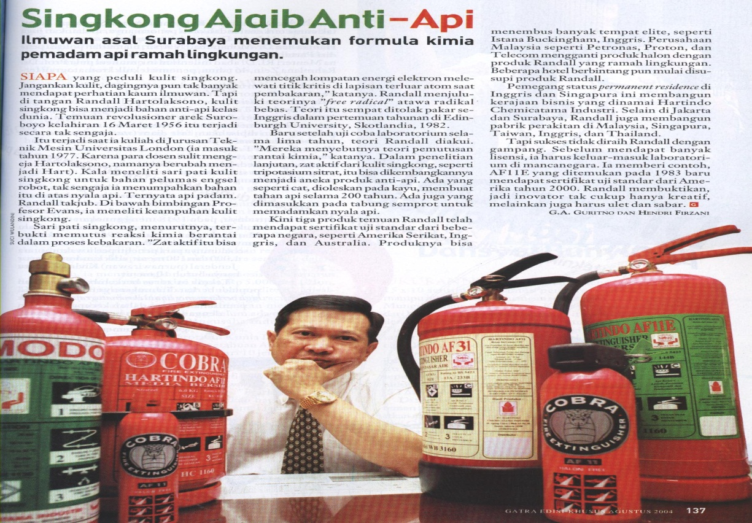
INVENSI YANG DICURI ORANG? ATAU KELALAIAN ??
Stunami

Slide 26
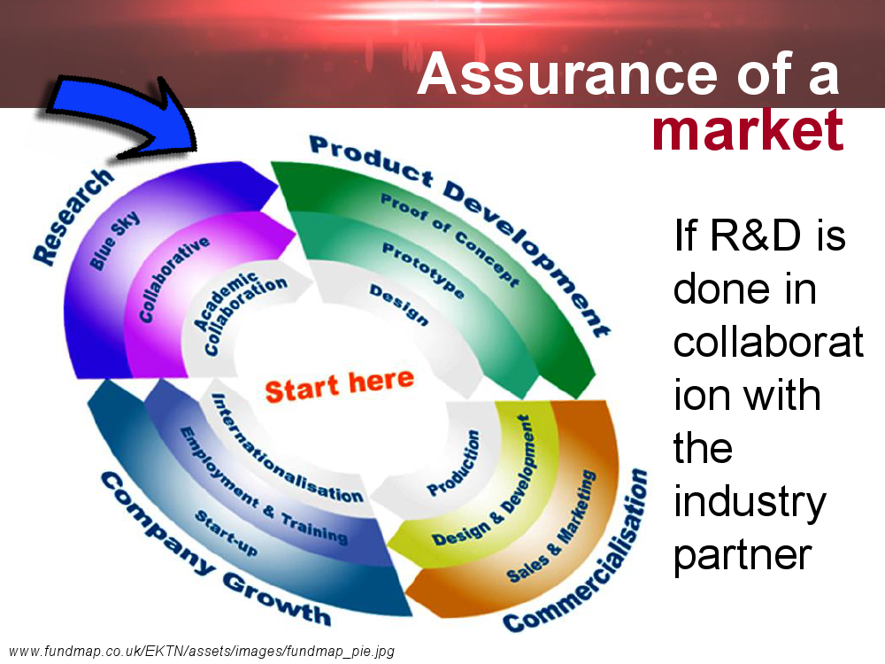

Slide 27

Contoh Sukses: University of California
Contoh Sukses: University of California

Slide 28
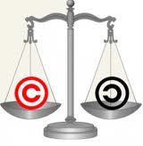
SUMBER DANA PENGUSULAN HKI
SUMBER | JENIS HKI | RP
KNRT | Patent, PVT, Desain Ind, Cipta (Raih HKI) | 10.000.000- 15.000.000
DIKTI | Patent (Uber HKI) | 15.000.000
UMM – PPP | Patent / Desain Industri | 6.000.000
UMM - PPC | Hak Cipta / | 3.500.000
Peneltian Dikti/Internal | Patent, Cipta, Desain Industri | Sesuai ketentuan

Slide 29
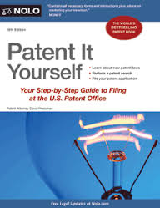
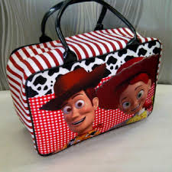
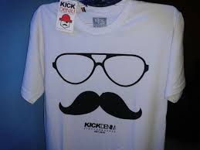
Perkembangan Jumlah Usulan HKI
Sentra HKI UMM (Desember, 2015)
NO. | STATUS | TOTAL
1. | Usulan Patent | 58
2. | Patent Granted | 7
3. | Hak Cipta | 100
4. | Merek Dagang | 58
5. | Desain Industri | 2
 | Jumlah | 225

Slide 30
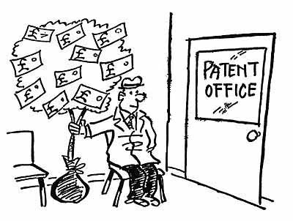
Terima Kasih
Semoga Bermanfaat
Selamat Datang
di
Intelectual Property Office - UMM

